Slide 1
Git使用说明
基于sourcetree的快速入门

Slide 2
目录：
0、Git简介
1、GitLab项目创建
2、SSH秘钥配置
3、远程仓库克隆
4、分支管理
5、代码管理
6、冲突解决
7、代码回退
8、参考

Slide 3
0、Git简介
Git是目前世界上最先进的分布式版本控制系统。
可以记录开发人员每次文件的改动。
协调多人之间的开发。
非常方便灵活。

Slide 4
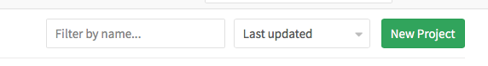
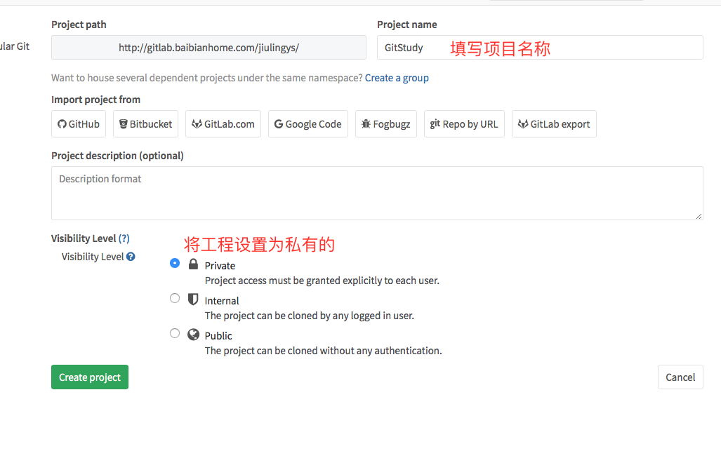
1、GitLab项目创建：
进入git后点击Add Project，如下图所示：
填写项目名称，将项目设置为私有后，点击Create Project即可创建项目仓库。

Slide 5
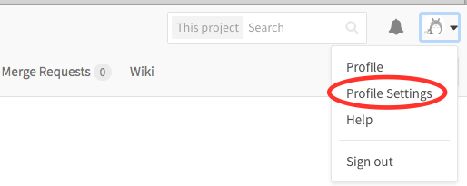
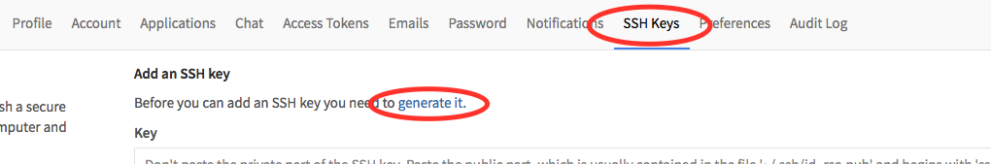
2、SSH秘钥配置：
在用户头像下，点击Profile Settings
进入Profile Settings页面后，点击SSH Keys即可进入SSH秘钥配置页面。
generate it是SSH秘钥配置教程，详细介绍了不同系统下SSH秘钥配置命令。

Slide 6
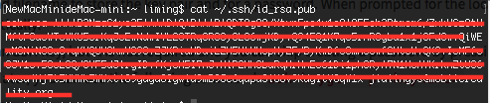
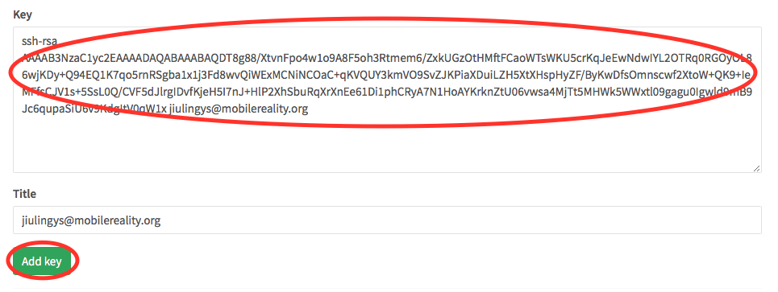
2、SSH秘钥配置：
此处以Mac为例配置SSH秘钥：
在终端中输入cat ~/.ssh/id_rsa.pub，可以查看本地是否存在SSH公钥
如果本地存在SSH公钥，将公钥Copy到key中，点击Add Key即可添加SSH秘钥

Slide 7
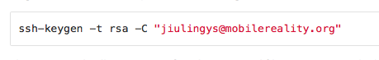
2、SSH秘钥配置：
如果本地不存在SSH公钥，将ssh-keygen -t rsa -C “jiulingys@mobilereality.org”考进终端，点击三次enter键，设置密码为空即可。
在终端中重新执行cat ~/.ssh/id_rsa.pub命令，将公钥拷贝到key中，点击Add Key即可添加SSH秘钥
由于电脑系统不同，使用的命令也不会相同，具体命令查看GitLab教程，具体操作如上述所示。

Slide 8
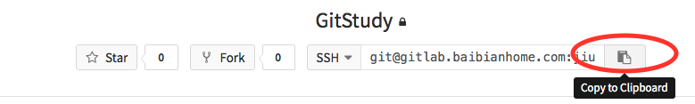
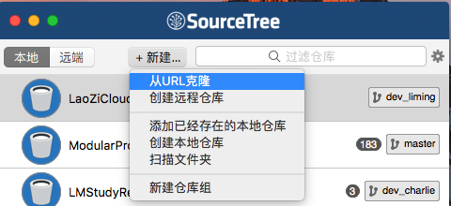
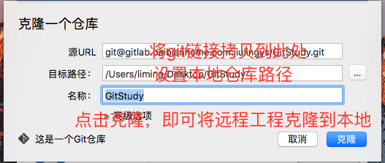
3、远程仓库克隆
在GitLab中找到自己创建的项目，点击拷贝仓库链接
打开sourcetree，点击新建，从URL克隆
将git链接拷贝到源URL，设置目标路径，点击克隆，即可将远程工程克隆到本地。

Slide 9
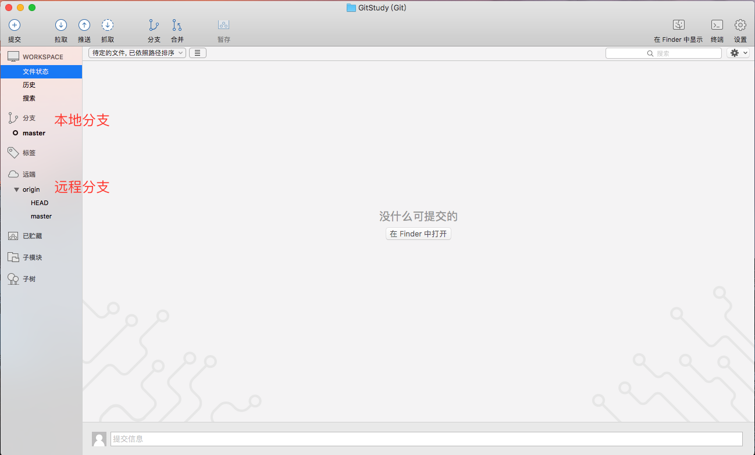
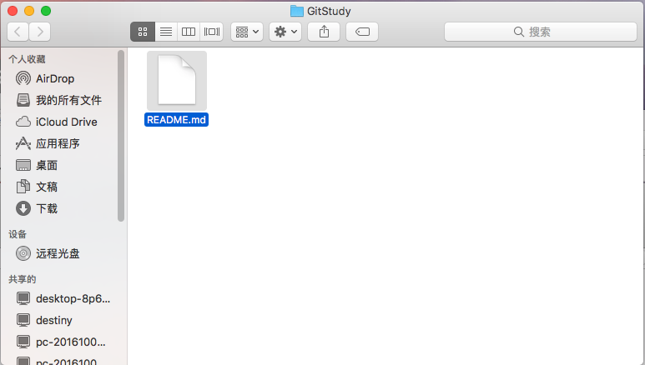
3、远程仓库克隆
从远程克隆仓库成功后可看到如下界面
打开克隆到本地的仓库，可看到一个REMADE.md文件

Slide 10
4、分支管理
4.0、何谓分支？
4.1、创建分支
4.2、将本地分支推送到远端仓库
4.3、本地分支切换
4.4、删除本地分支
4.5、删除远程分支
4.6、检出远端分支

Slide 11
4.0、何谓分支？
Git 中的分支，其实本质上仅仅是个指向 commit 对象的可变指针。通俗一点说就是平行宇宙，两个宇宙之间互不干扰，在最后某个时间点，两个宇宙之间合并了。
假设你准备开发一个新功能，但是需要两周才能完成，第一周你写了50%的代码，如果立刻提交，由于代码还没写完，不完整的代码库会导致别人不能干活了。如果等代码全部写完再一次提交，又存在丢失每天进度的巨大风险。
现在有了分支，就不用怕了。你创建了一个属于你自己的分支，别人看不到，还继续在原来的分支上正常工作，而你在自己的分支上干活，想提交就提交，直到开发完毕后，再一次性合并到原来的分支上，这样，既安全，又不影响别人工作。

Slide 12
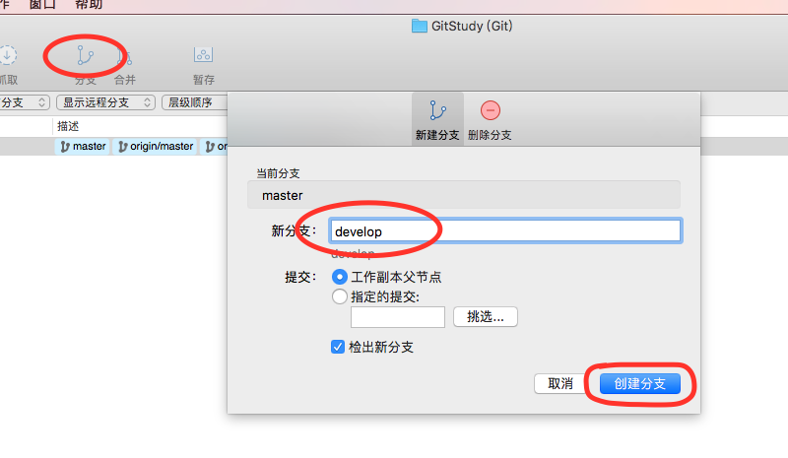
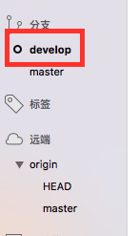
4.1、分支管理--创建分支
创建分支：
点击分支，在新建分支界面，新分支中填写分支名称，点击创建分支，即可在本地创建一个新的分支
这时在本地分支列表出可以看到新添加的分支

Slide 13
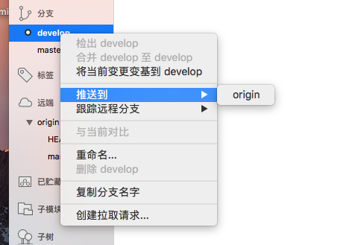
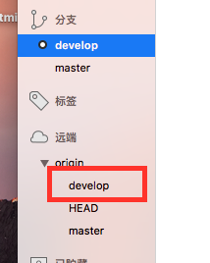
4.2、分支管理--将本地分支推送到远端仓库
将本地分支推送到远端仓库：
鼠标右键单击本地分支名，选择推送到，点击origin，即可将本地分支推送到远端。
这时在远程分支列表出即可看到develop分支

Slide 14
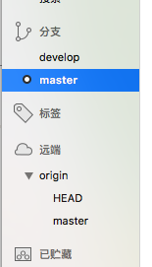
4.3、分支管理--本地分支切换
本地分支切换：
双击需要切换的分支名即可切换本地分支，如下图所示，双击master分支后将本地分支切换到master分支上去

Slide 15
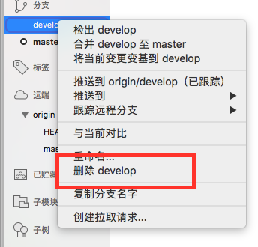
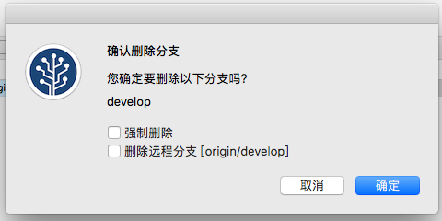
4.4、分支管理--删除本地分支
删除本地分支：
需要删除本地分支时，需要将本地分支切换出去，才能删除，如删除本地develop分支，需要将分支切换到master分支，才能删除本地的develop分支。
右键单击需要删除的分支名，点击删除即可删除分支

Slide 16
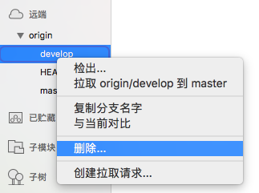
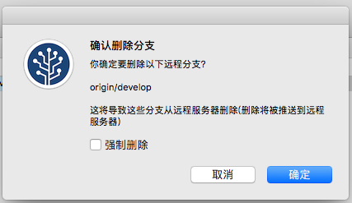
4.5、分支管理--删除远程分支
删除远程分支：
鼠标有点单击分成分支名，点击删除，即可删除远端分支。
如下图说是，删除远端develop分支。

Slide 17
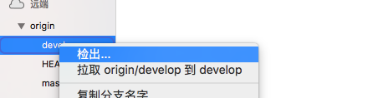
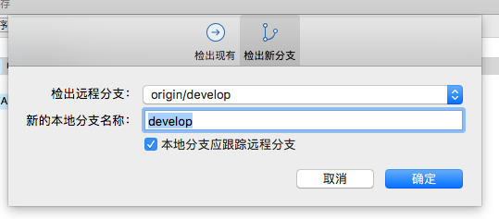
4.6、分支管理--检出远端分支
在sourcetree远端分支列表选择需要检出的分支名，右键单击，选择检出，即可将远端分支检出到本地。如下图所示检出远端develop分支。

Slide 18
5、代码管理
5.1、代码提交
5.2、拉取远端代码
5.3、将本地代码推送端远端
5.4、merge请求

Slide 19
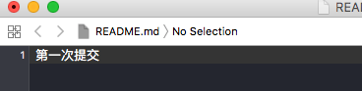
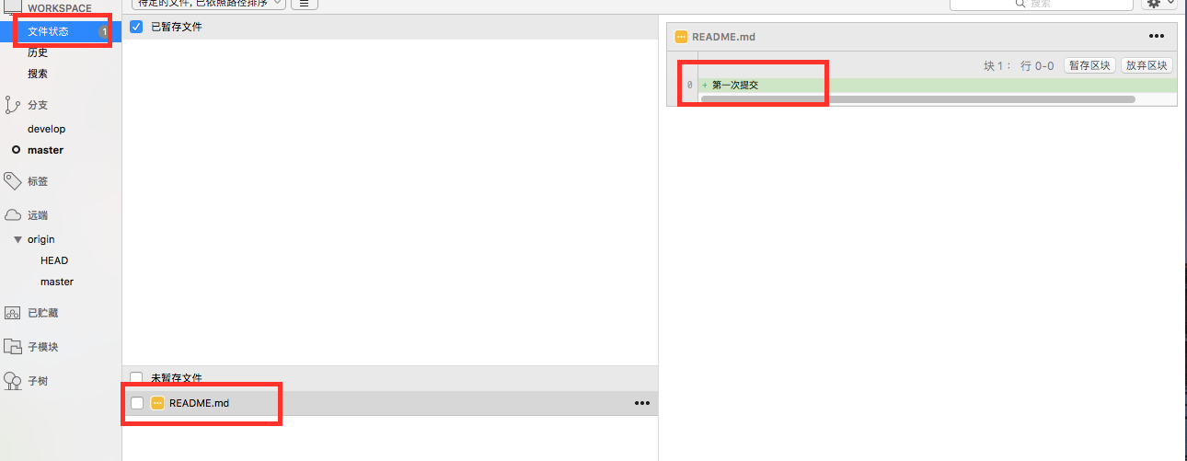
5.1、代码管理--代码提交
代码提交：
修改本地仓库readme.md文件。
点击sourcetree文件状态，即可看到对readme.md文件的修改。

Slide 20
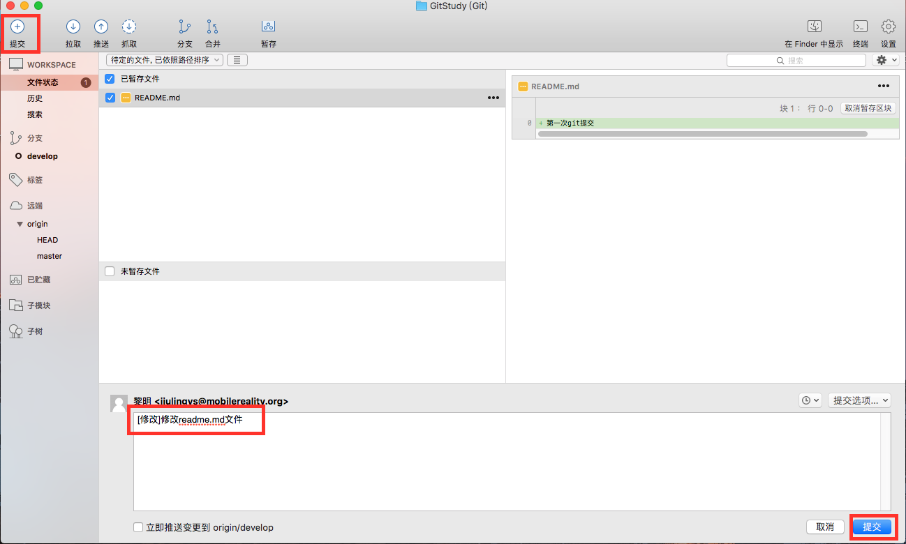
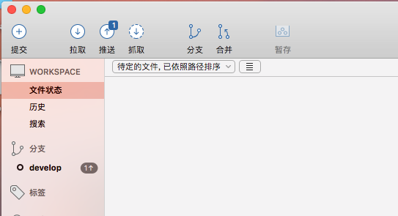
5.1、代码管理--代码提交
点击sourcetree菜单栏上的提交按钮，输入本次提交的内容后，点击提交，即可将代码提交到本地仓库。
提交本地后可以看到菜单栏推送的地方提示有一个commit需要推送到远端
代码提交只是将代码提交到本地仓库中去

Slide 21
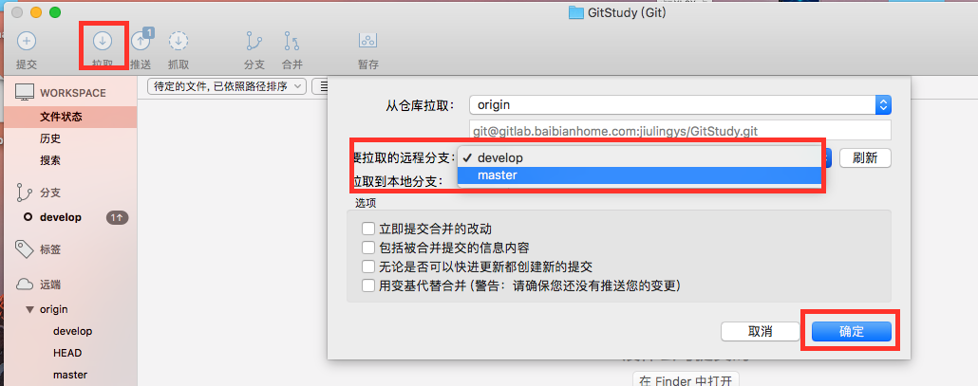
5.2、代码管理--拉取远端代码
点击sourcetree菜单栏拉取按钮，在要拉取的远端分支下，选择需要拉取的远端分支，点击确定，即可将远端代码拉取到本地。
要拉取的远端分支，一般为代码合并的总分支，比如master现在用于合并所有分支的代码，只需要拉取master分支上的代码到本地即可。
将代码提交到本地，在推送到远端之前，都要拉取远端的代码和本地的代码进行合并，保持本地代码超前远端代码，并能够发现合并后的代码是否有问题，确保推送多远端的代码是可以跑得通的。

Slide 22
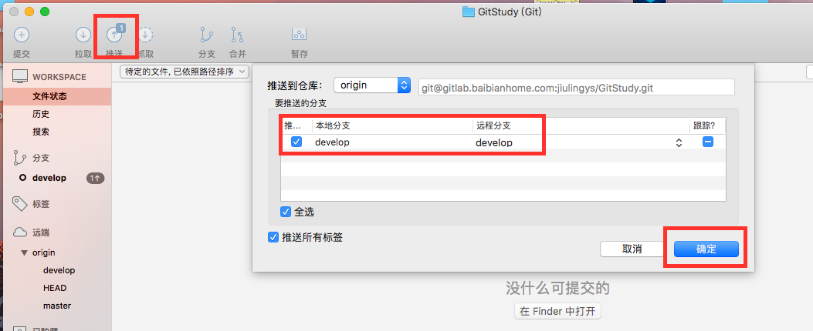
5.3、代码管理--将本地代码推送端远端
在上述两个步骤操作完，确保合并后的代码没有问题，即可将代码推动到远端自己的分支。
点击sourcetree菜单栏推送按钮，选择需要推动的分支，这里是将develop分支上的改动推动到远端的develop分支上去，点击确定，就可以将本地代码修改推送到远程仓库自己的分支上去。

Slide 23
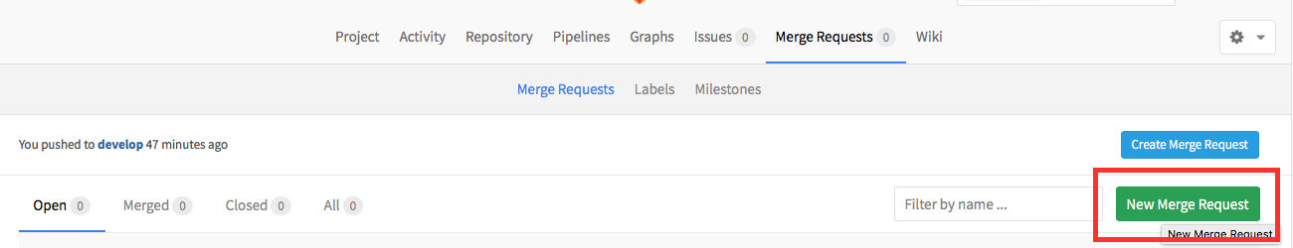
5.4、代码管理--merge请求
打开GitLab，选择自己的项目，点击Merge Request发起Merge请求。
在Merge Request页面点击New Merge Request，添加新的Merge。

Slide 24
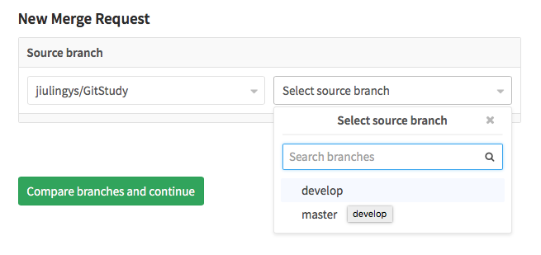
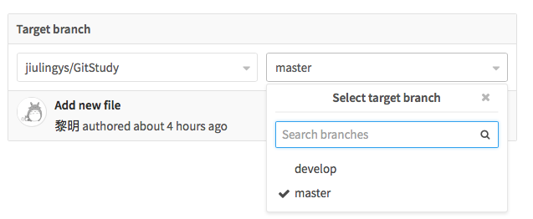
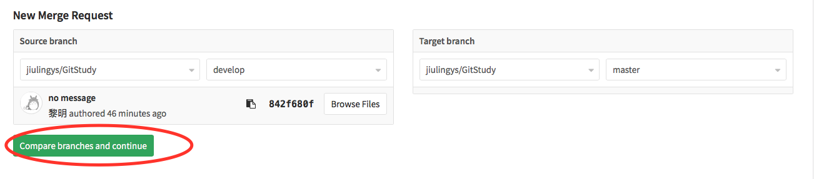
5.4、代码管理--merge请求
在New Merge Request页面，Source Branch选项下选择提交Merge的分支，在Target Branch选择下选择，需要合并到的分支。这里是将develop上的代码请求合并到master分支上，在source branch分支下选择develop，在Target branch分支下选择master。
点击Compare branches and continue，进入merge信息填写页面

Slide 25
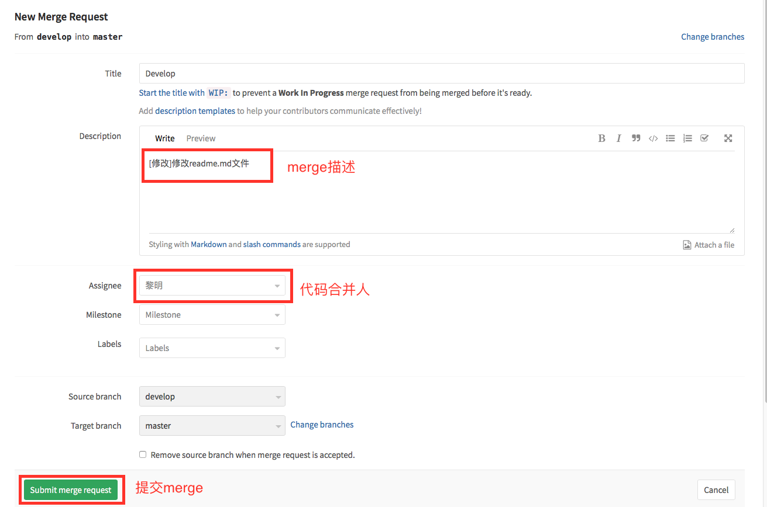
5.4、代码管理--merge请求
在merge信息页填写merge描述，选择代码合并人，代码合并人一般为管理员，点击Submit merge request提交merge请求。

Slide 26
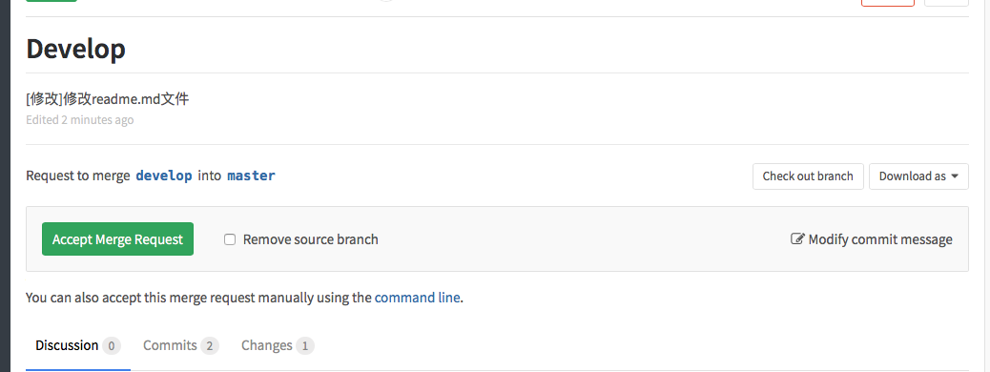
5.4、代码管理--merge请求
如果自己拥有管理员权限，在提交merge后，点击Accept Merge Request按钮，通过这个merge请求，即可将develop上的代码改动合并到master分支上。
如果开发人员没有管理员权限，是不能够进行Accept Merge Request操作的。
代码推送远端的顺序是：提交代码→拉取远端→运行代码→推送远端。

Slide 27
6.冲突解决
6.1、冲突的表现形式及避免冲突
6.2、解决冲突的两种方式

Slide 28
6.1、冲突的表现形式及避免冲突
如果两个开发人员同时修改同一份代码，就会出现冲突，git使用“<<<<<<<”，“=======”，“>>>>>>>”来标识冲突部分。
代码出现冲退， “<<<<<<<”，“=======”部分表示开发人员自己对代码的修改； “=======”，“>>>>>>>”部分表示远端仓库的代码部分。
遇见代码冲突，保留合适的代码，删除多余的部分，包括删除“<<<<<<<”，“=======”，“>>>>>>>”，重新运行代码，如果没有问题，即可将代码推送到远端仓库中去。
开发过程中要尽量避免代码冲突。多人修改同一份文件，或者代码长时间不和远端合并都会出现冲突。
为了避免冲突引起灾难性问题，代码提交远端的顺序一般是：提交代码→拉取远端→运行代码→推送远端。
管理员不要同时通过多个Merge，避免引起未知的错误。
开发人员尽量每天工作结束后，就要拉取远端代码，将自己的代码推送到远端，时刻保持代码为最新状态。

Slide 29
6.1、冲突的表现形式及避免冲突
解决冲突最终目的是保留最合适的代码，保证代码可以运行。
如果拉取远端后出现冲突，在冲突解决后，一定要将修改后的代码提交到远程仓库，避免远程仓库代码不及时跟新引起其他的问题。

Slide 30
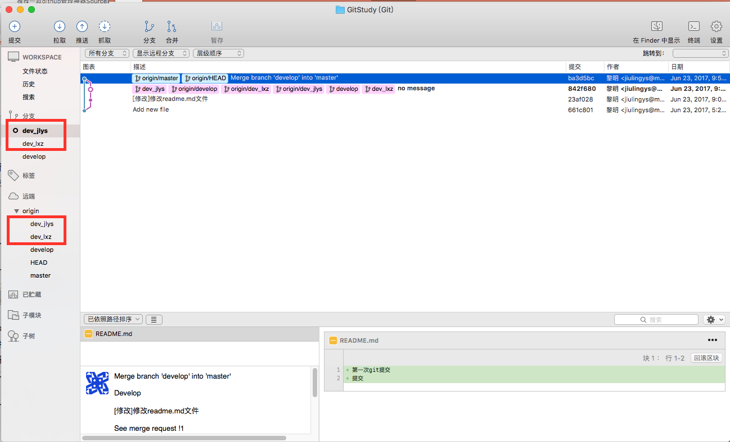
6.2、解决冲突的两种方式
为了更好的理解冲突是如何造成的及解决冲突，我们就主动的造成冲突。
这里会在sourcetree新创建两个分支，模拟两个开发人员开发。
如第4节所述，我们创建dev_jlys和dev_lxz两个开发分支，并推送到远端。

Slide 31
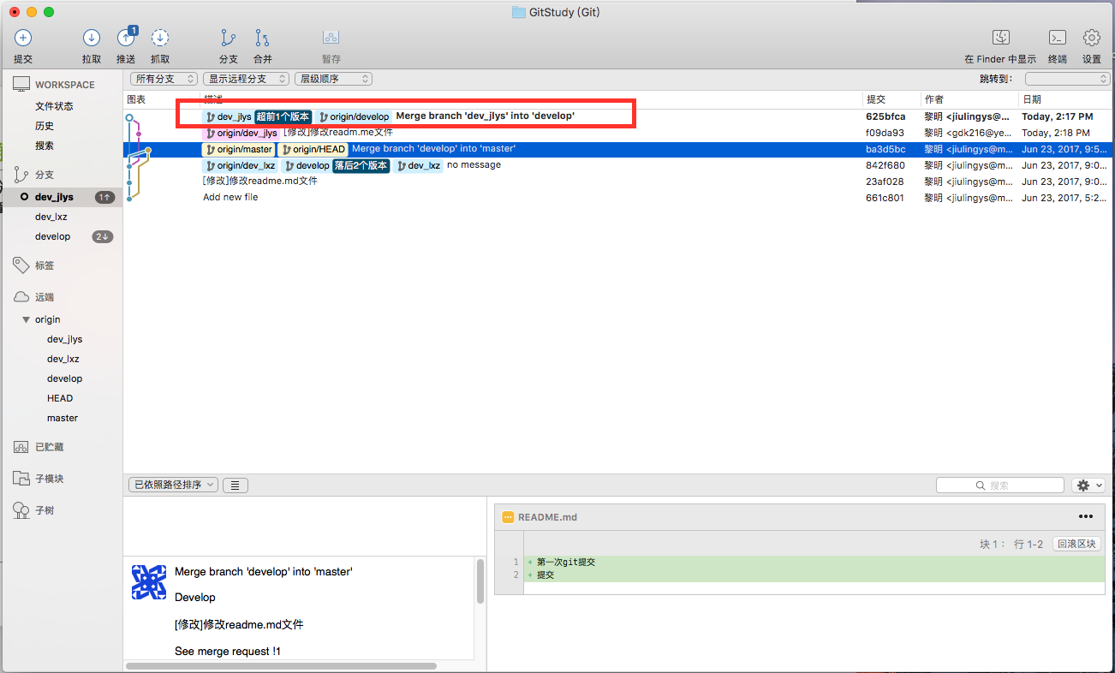
6.2、解决冲突的两种方式
将当前分支切换到dev_jlys，修改本地仓库中的README.md文件。将修改的内容提交到远程仓库，发起merge请求，合并到develop分支上去。拉取develop分支上的代码，能够看到远端仓库的修改。

Slide 32
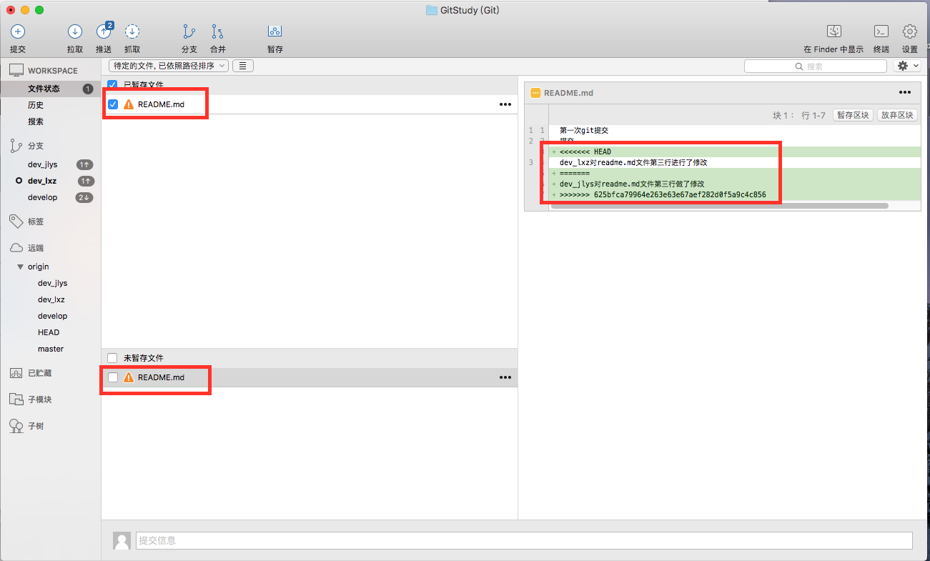
6.2、解决冲突的两种方式
将分支切换到dev_lxz上，修改本地仓库readme.md文件，提交修改内容，拉取远程develop分支上的代码，就会发现代码冲突了。

Slide 33
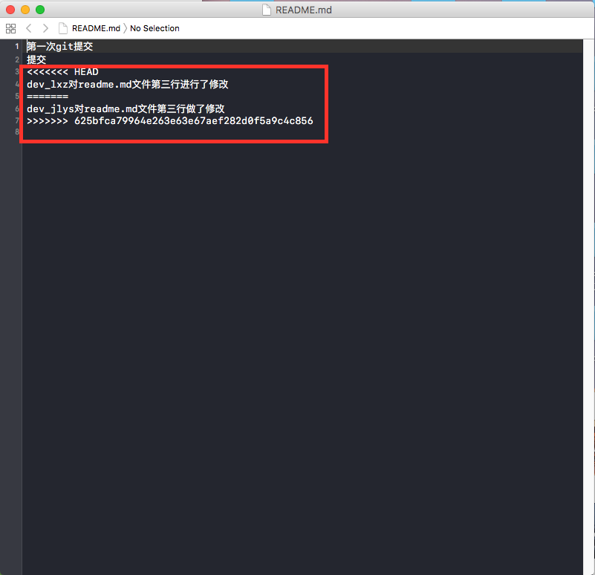
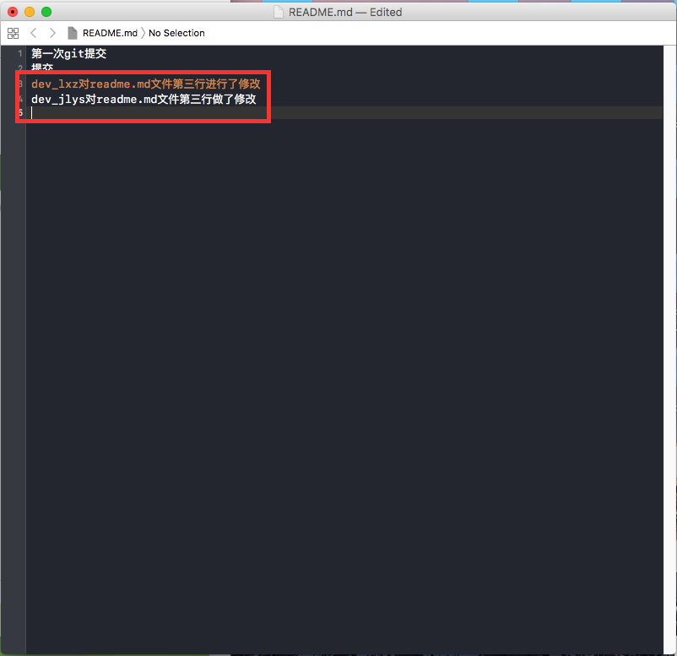
6.2、解决冲突的两种方式
常用的冲突解决方式是手动解决冲突和使用他人版本解决冲突。
手动解决冲突：
鼠标双击冲突文件，保留合适的代码，和冲突标识，重新运行代码，提交远程仓库。

Slide 34
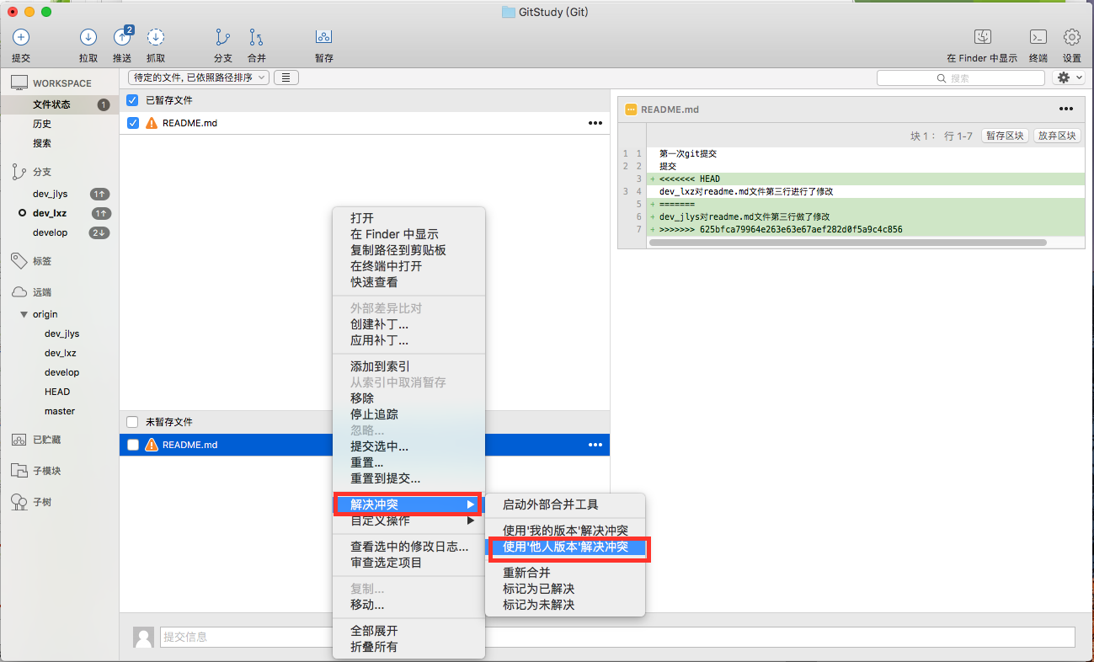
6.2、解决冲突的两种方式
这里是将两份修改都做了保留，也可以保留自己的修改或者保留远端仓库的修改，只要是合适的代码就行，并能够保证代码可以运行。
使用他人版本解决冲突：
使用他人版本解决冲突是指丢弃冲突部分自己的修改，保留远端的修改。鼠标右键点击冲突文件，选择冲突解决，使用他人版本解决冲突即可。

Slide 35
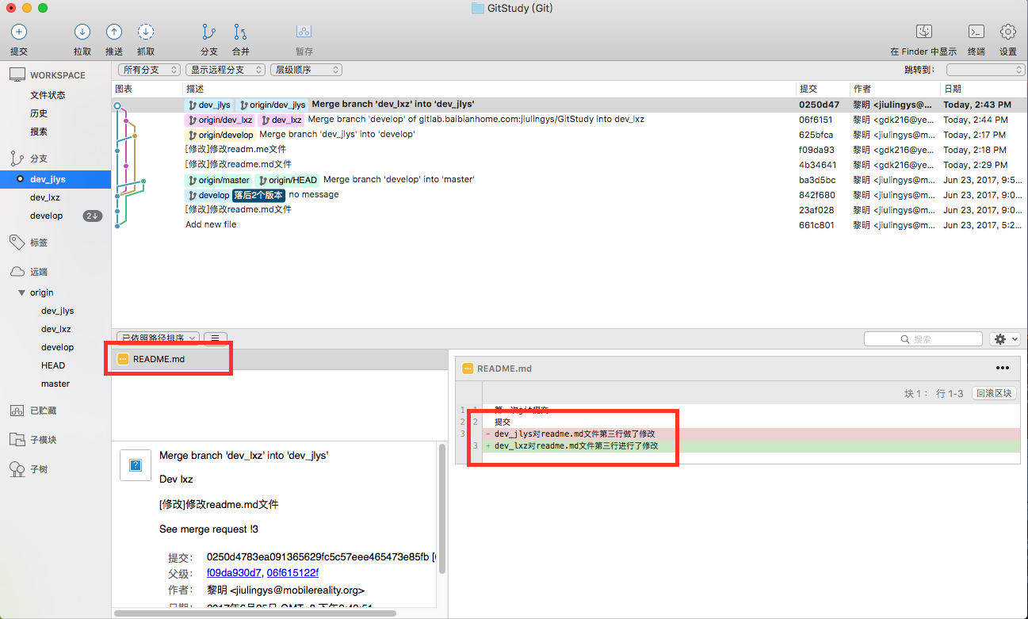
6.2、解决冲突的两种方式
在解决工程文件冲突时，使用他们版本解决是最便捷和最安全的解决方式。
冲突解决后，将解决后代码推送到远端，合并到develop分支上，切换本地分支到dev_jlys上，拉取远端develop分支代码到dev_jlys，就可以看到dev_lxz的修改。

Slide 36
7.代码回退
7.1、本地代码回退
7.2、远端代码回退

Slide 37
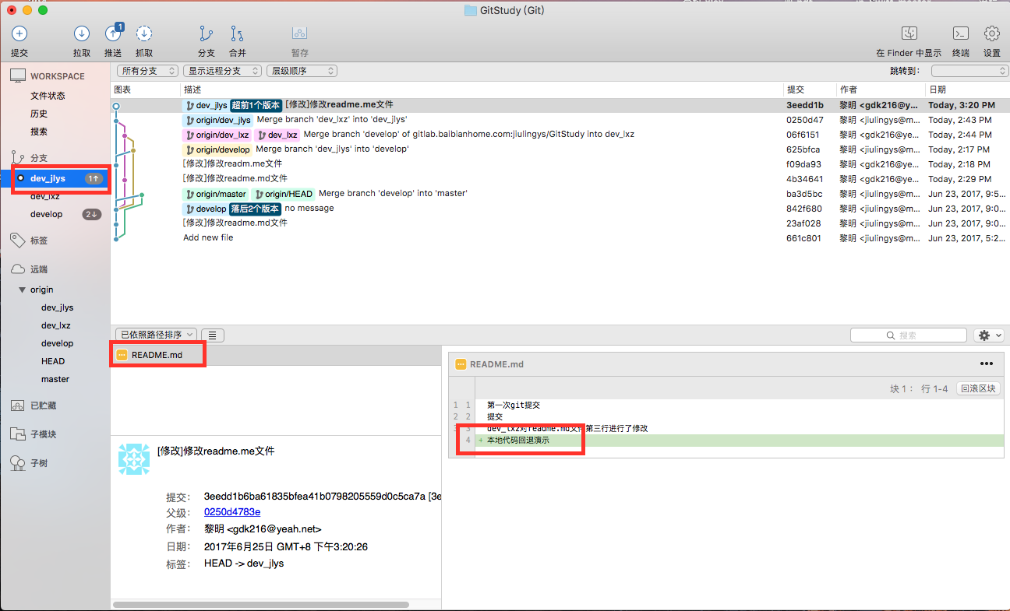
7.1、本地代码回退
本地代码回退是指代码已经提交到了本地git仓库，还没有推送到远端。
在dev_jlys分支上对readme.me文件进行修改，提交修改到本地仓库，可以看到本地有一个修改需要推送到远端及对readme.me文件的修改。

Slide 38
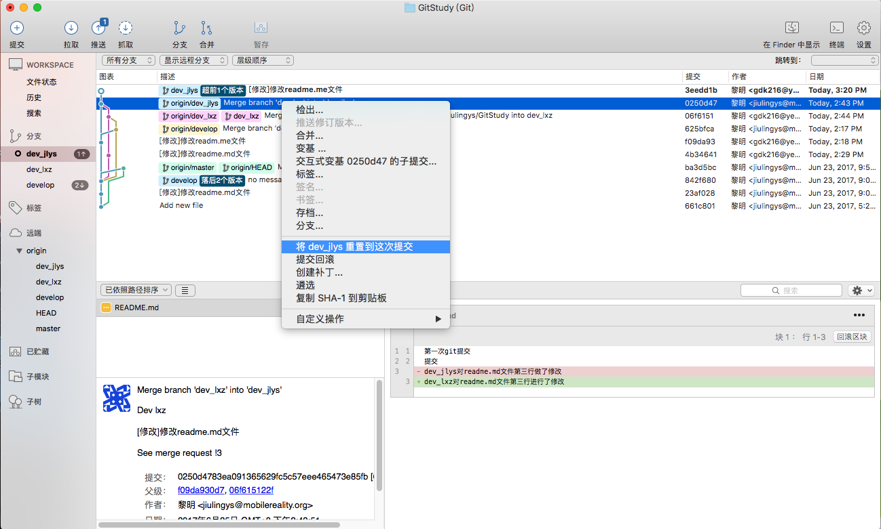
7.1、本地代码回退
如果发现本次提交的代码有很多的问题，进行手动修改又无从下手，就可以进行代码回退操作。
找到本分支本次提交的上个节点，点击右键选择将***重置到这次提交。

Slide 39
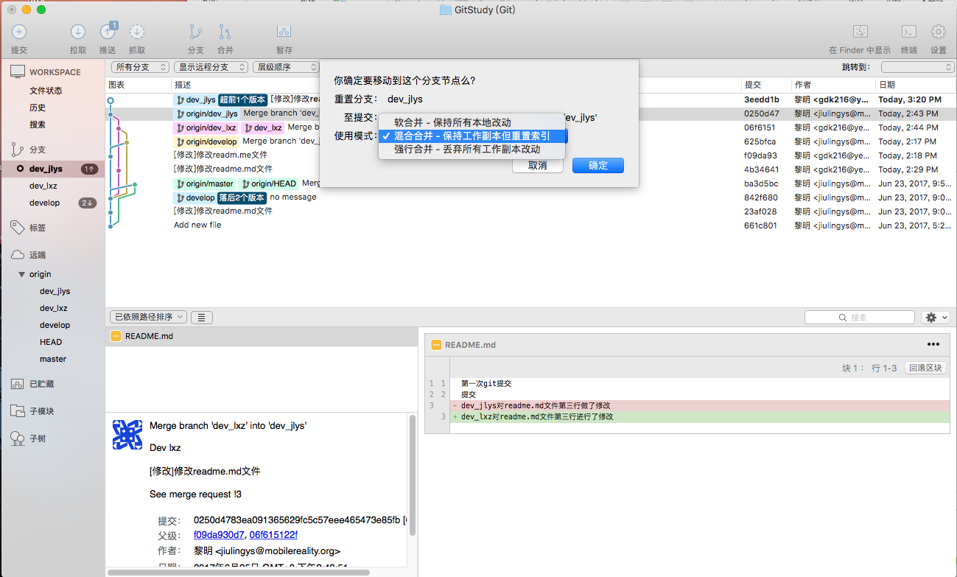
7.1、本地代码回退
选择后我们可以看到使用模式模式有三种：软合并、混合合并及强行合并。
软合并和混合合并是不丢弃修改的回退；强行合并丢弃修改的回退。

Slide 40
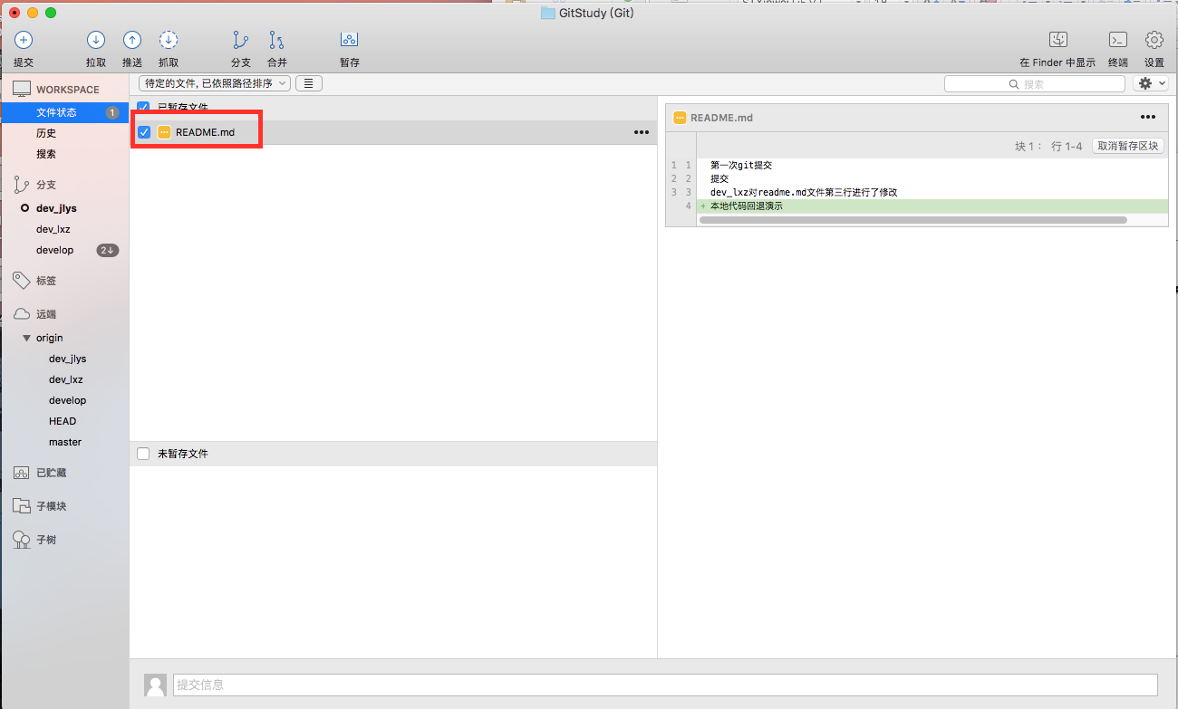
7.1、本地代码回退
软合并：
选择软合并，点击确定，让本地代码回退，发现刚才的修改还在暂存区中，并没有丢弃代码的修改。

Slide 41
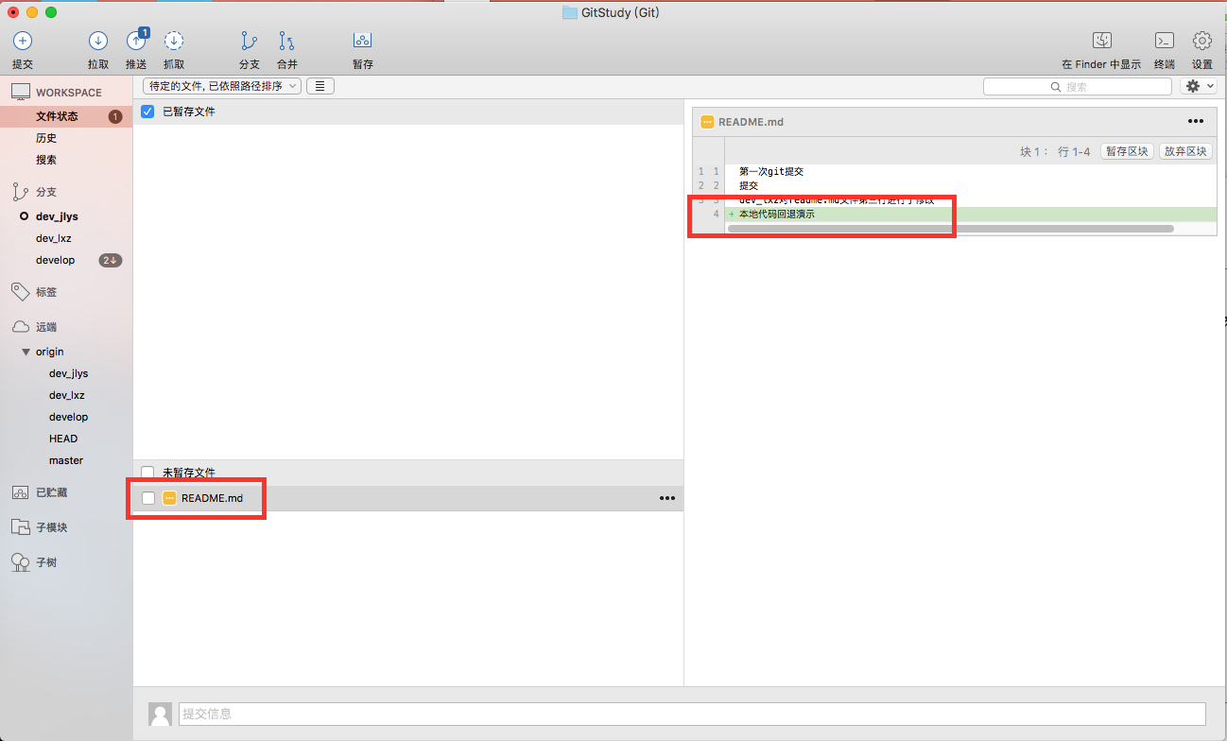
7.1、本地代码回退
混合合并：
选择混合合并，点击确定，让本地代码回退，发现刚才的修改还存在，只是在并未暂存该文件。

Slide 42
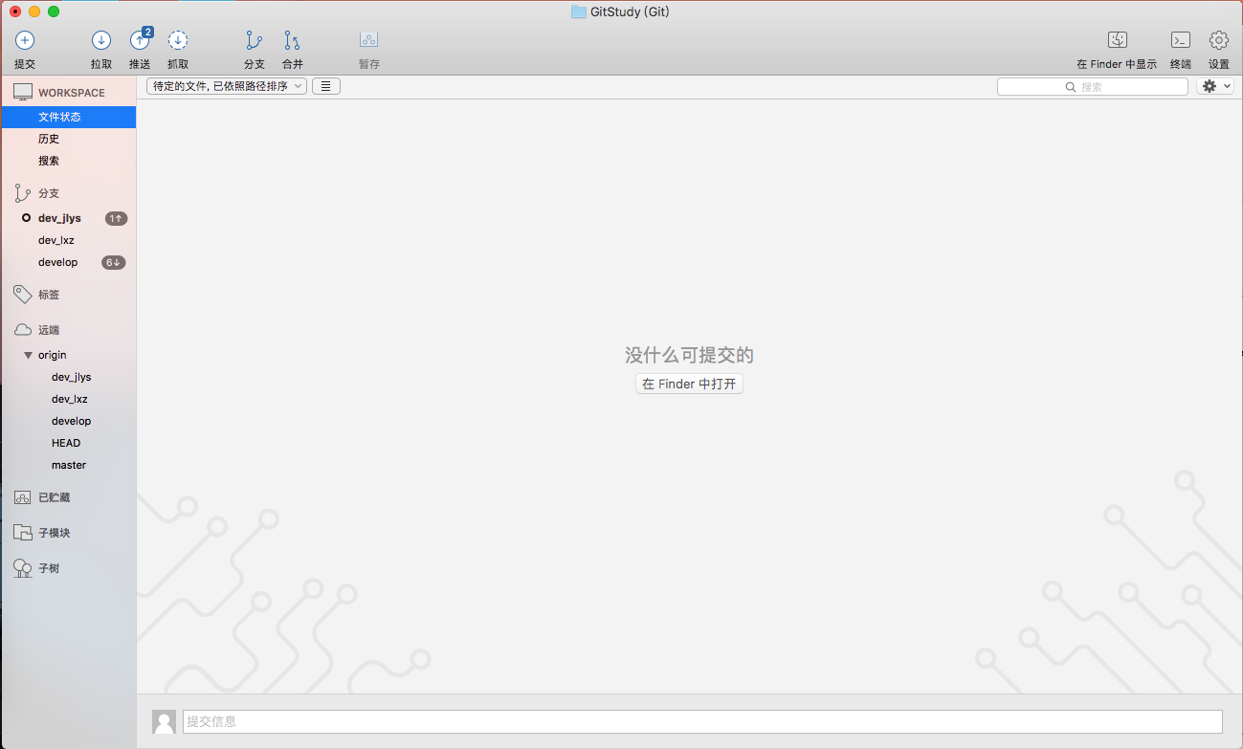
7.1、本地代码回退
强行合并：
选择强行合并，点击确定，将代码回退到指定的节点，会发现代码已经回退，但是刚刚的修改被丢弃掉了，在文件状态没有任何的文件改动显示。

Slide 43
7.1、本地代码回退
如果和远端代码出现冲突，在修改后仍无法运行代码，就可以采用强行合并的方式，丢弃从远端拉取的冲突代码，再次寻找新的解决方法。
没有特别严重的问题，建议不要使用强行合并。尤其是在回退自己写的代码的时候，使用强行合并则会丢弃自己的代码。

Slide 44
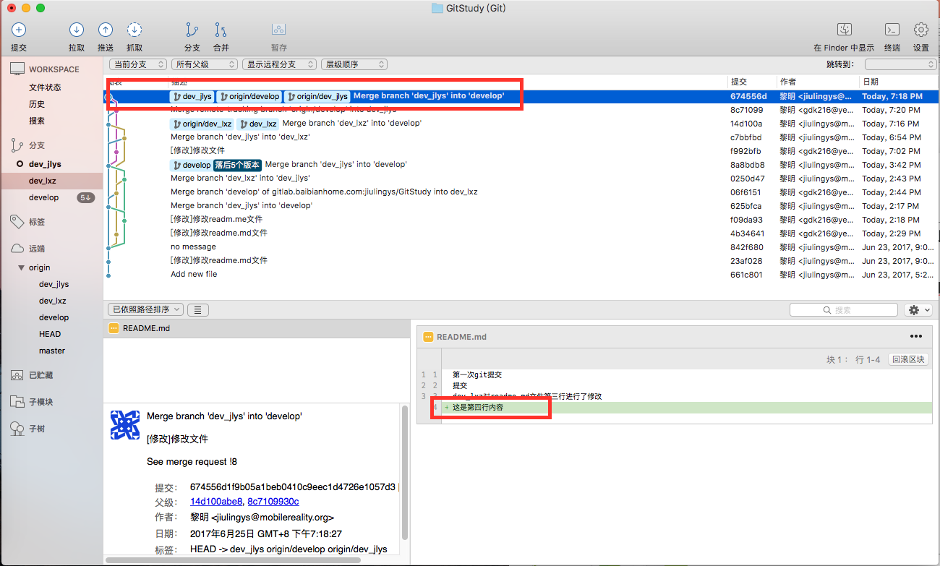
7.2、远端代码回退
远端代码回退是指代码已经推送到了远端仓库。
回退远端代码后会生产新的提交，回退之前的修改记录还存在。
在dev_jlys分支下修改readme.md文件，将代码推送到远端，并合并到develop分支上。

Slide 45
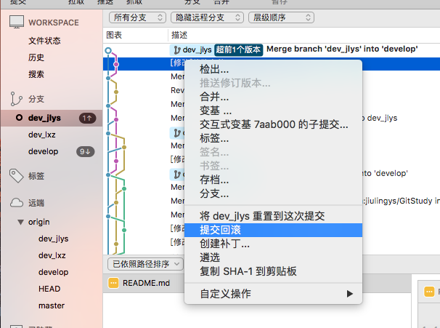
7.2、远端代码回退
回退整个提交节点：
鼠标右键单击提交代码修改的节点，选择提交回滚即可。
回滚的节点为自己提交代码的节点，其他开发人员的分支节点和代码合并产生的节点，是不能够回滚的。

Slide 46

7.2、远端代码回退
代码回滚后可以看到刚才的提交的内容已经删除，但是提交的历史记录还存在。代码回滚过之后，运行没有问题，推送到远端即可将远端的代码回退到自己制定的节点上去。

Slide 47

7.2、远端代码回退
回退某个文件或块区：
如果远端代码回退过之后，发现有部分代码还是需要的，可以找到需要回滚的提交节点，在代码改动浏览区域选择需要回滚的文件，点击回滚块区或者回滚文件即可。

Slide 48

7.2、远端代码回退
选择回滚块区后，在文件状态下可以看到回滚后的内容，将回滚后的内容推送到远端即可。可以在选择代码改动浏览区域的放弃块区或者放弃文件来放弃本次的回退。

Slide 49
7.2、远端代码回退
回退远端代码是已经是无可奈何的选择，如果有其他的解决方法，尽量不要回滚远端的代码，在回滚之前一定要做好代码备份工作，避免出现灾难的后果。
回滚远端代码的情况一般是开发过程中需求随意改动、需求不明确或者开发人员污染了主分支代码。
在回滚远端代码之前一定要通知到每个开发人员，不要对回滚的分支进行修改，回滚后每个开发人员要第一时间拉取远端代码合并到自己的分支上进行运行，确保回滚后的代码没有问题。

Slide 50
8、参考
下面是git的学习链接，可以做一下学习参考。
http://wiki.jikexueyuan.com/project/git-tutorial/
http://www.jianshu.com/p/482b32716bbe
http://www.jikexueyuan.com/course/git/
http://wiki.jikexueyuan.com/project/git-immersion/
http://wiki.jikexueyuan.com/project/git-workflow-tutorial/
http://www.liaoxuefeng.com/wiki/0013739516305929606dd18361248578c67b8067c8c017b000

